Slide 1

Introduzione ai Mercati Finanziari
Marta Biancardi
Dipartimento di Economia e Finanza
Università degli studi di Bari
marta.biancardi@uniba.it

Slide 2

Se avessi 1.000€ cosa ne faresti?
Li spenderesti?
Li risparmieresti?
Li investiresti?

Slide 3
Cos'è un Mercato ?
Dove si comprano e vendono prodotti.
Conosciamo diversi tipi di mercati:
mercato della frutta
mercato immobiliare
mercato delle auto
mercato finanziario

Slide 4
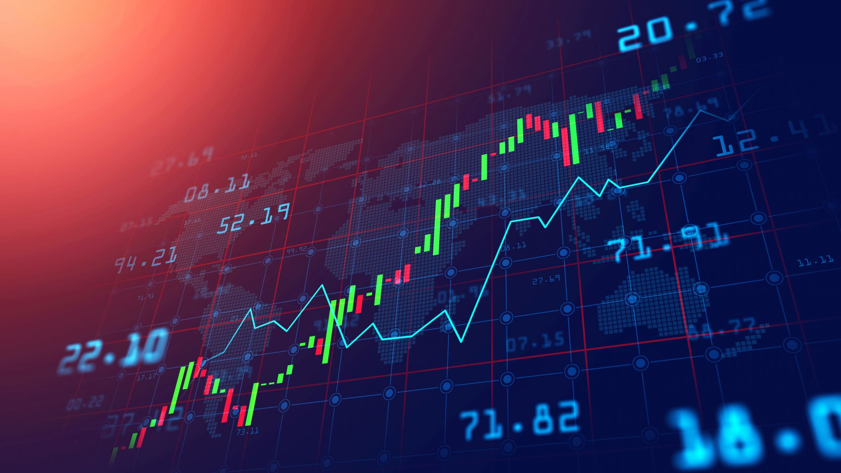
Cos'è un Mercato Finanziario?
I mercati finanziari sono spazi dove è possibile la compravendita di strumenti finanziari come: azioni, obbligazioni, derivati e altro ancora.
I mercati finanziari non sono luoghi fisici, ma piattaforme informatiche dette “sedi di negoziazione”. All’interno di esse si intersecano le proposte di compravendita.

Slide 5
Perchè esistono i Mercati Finanziari?
I mercati finanziari sono luoghi per finanziare le idee.
Immaginiamo che uno di voi voglia creare una nuova app di social media ma non abbia i soldi per i server. Dove li prende?
Opzione A: Chiede un prestito (Debito/Obbligazioni).
Opzione B: Vende un pezzetto della sua idea a qualcuno (Capitale di rischio/Azioni).

Slide 6
Chi sono i soggetti presenti nei mercati finanziari?
Emittenti
Investitori
Intermediari
Soggetti che, per il finanziamento delle proprie attività, emettono strumenti finanziari che possono essere scambiati su un mercato. Le imprese organizzate in forma di società di capitali, gli enti pubblici e lo Stato sono i più importanti emittenti di strumenti finanziari.
Soggetti che si recano sul mercato per reperire ed effettuare la compravendita di strumenti finanziari, con l’obiettivo di ottenere un rendimento.
Soggetti che fungono da “ponte” tra chi offre strumenti finanziari e chi desidera investire. In altre parole, mettono in relazione famiglie, imprese e istituzioni pubbliche, facilitando la circolazione delle risorse economiche.

Slide 7
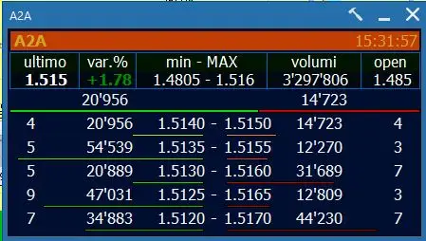
Offerta e Domanda
Gli ordini in acquisto e in vendita di prodotti finanziari che vengono immessi contemporaneamente sul mercato vengono raccolti nel «book» dei prezzi..
Gli ordini in acquisto e in vendita che vengono immessi contemporaneamente sul mercato vengono raccolti nel «book» dei prezzi.
zot.
Gli ordini in acquisto e in vendita che vengono immessi contemporaneamente

Slide 8

Esempio
Trader A
Trader B
Ha 5.000 Azioni di Intesa San Paolo e vuole venderle per 2,79 euro ciascuna, per un totale di 13.950 euro. Le ha comprate qualche Settimana prima a 2,65 euro ciascuna e vuole realizzare un profitto di 700 euro. (Valore al momento dell’acquisto 13.250 euro)
E’ interessato a comprare 5.000 Azioni di Intesa San Paolo, ma è disposto a pagare solo 2,55 euro ciascuna, per un totale di 12.750 euro.
Il Trader A può decidere se accettare le condizioni del Trader B, incassando una perdita (-500 euro) oppure aspettare un giorno migliore, (dove il mercato e gli altri Trader valuteranno di più le sue azioni), per vendere.

Slide 9
Esistono due tipi di Mercato:
PRIMARIO: dove si acquistano titoli al momento dell’emissione ad esempio fase di IPO (Initial Public Offering, offerta pubblica iniziale);
SECONDARIO: sono mercati finanziari dove si comprano titoli da chi li ha già sottoscritti (nel mercato primario).
La presenza di un mercato secondario permette all'investitore, in caso di necessità, di vendere prima della scadenza i propri titoli.

Slide 10
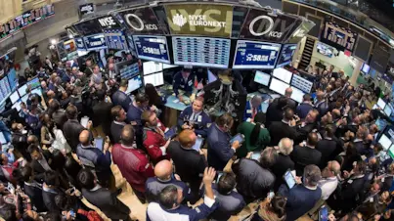
Cos'è la borsa?
La borsa è un mercato finanziario organizzato, dove gli scambi avvengono con intermediari autorizzati e sotto la vigilanza di un'autorità pubblica che garantisce trasparenza e correttezza.
Borsa Italiana, nota come Borsa di Milano o Piazza Affari, dal nome della piazza in cui ha sede.
La principale borsa statunitense e anche la più grande al mondo per valore di mercato delle azioni quotate: è la borsa di New York (New York Stock Exchange, NYSE), chiamata anche "Wall Street" dalla via in cui ha sede (dove al tempo dei primi coloni sorgeva un muro, "wall" in inglese, per la difesa della città!).
.

Slide 11

In borsa i prezzi (quotazioni) degli strumenti finanziari cambiano continuamente in base alle informazioni e alle aspettative degli investitori.
Aggregando le variazioni dei prezzi si costruiscono gli indici di mercato.
Un indice azionario è un numero: rappresenta l'andamento dei prezzi di un insieme (paniere) di titoli.
La variazione dell'indice riflette la variazione media dei prezzi dei titoli che lo compongono, spesso pesata in base alla loro importanza nel paniere.
Un indice borsistico mostra in che direzione va un mercato, serve a valutare l’andamento di un certo titolo rispetto alla tendenza complessiva e il rendimento di un investimento.
Esistono numerosi indici di borsa: gli FTSE sono la famiglia di indici di Borsa Italiana, i DAX della Borsa di Francoforte, i Dow Jones della Borsa di New York, i Nikkei della Borsa di Tokyo, i NASDAQ dei titoli tecnologici.

Slide 12
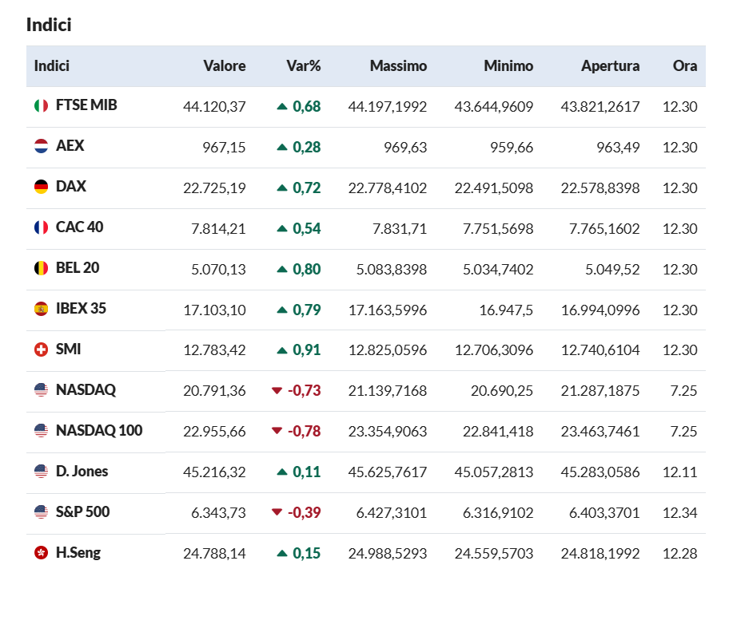

Slide 13
Perché la borsa “sale e scende”?
Si sente spesso dire che la borsa “sale e scende”, ma cosa significa esattamente?
Il prezzo dei titoli cambia in base a cosa pensano gli investitori sul futuro delle aziende.
Se credono che un’azienda avrà successo, acquisteranno le sue azioni e il prezzo salirà; se pensano il contrario, compreranno meno e il prezzo scenderà.
Quando la “borsa sale”, i prezzi aumentano perché gli investitori sono ottimisti;
Quando la “borsa scende”, i prezzi calano a causa di preoccupazioni o aspettative negative.
Chi possiede azioni, se le vende in un momento in cui la borsa è scesa riceverà meno rispetto a quando le ha acquistate, ma finché non vende la perdita resterà solo sulla carta.
Ogni volta che qualcuno vende a un prezzo più basso, qualcun altro comprerà approfittando dell’occasione.
.

Slide 14
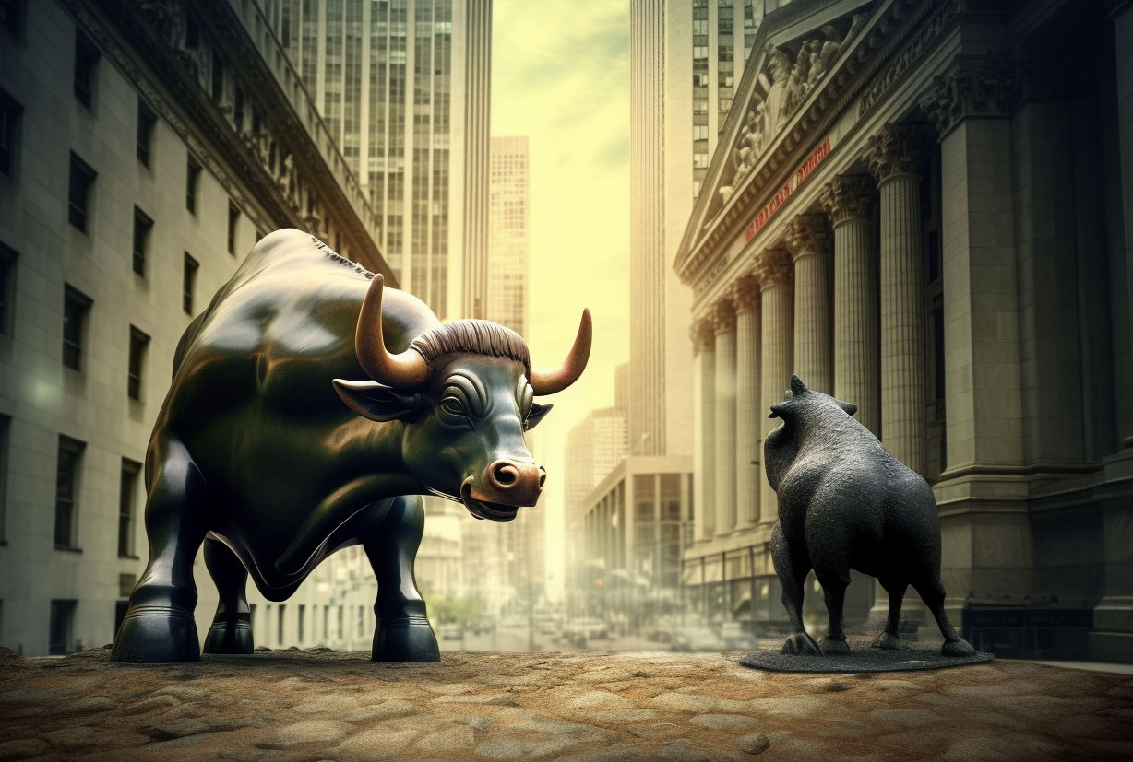
Toro o Orso?
Le espressioni “toro” e “orso” sono entrate da tempo nel linguaggio dei mercati finanziari, evocando in modo simbolico le due fasi opposte dell’andamento dei prezzi.
Il toro, con il suo movimento dal basso verso l’alto, rappresenta i periodi di ottimismo e crescita, quando i mercati salgono e prevale la fiducia.
L’orso, al contrario, con il suo attacco dall’alto verso il basso, simboleggia i momenti di calo e incertezza, in cui dominano prudenza e vendite.
Quindi:
il mercato toro (Bull Market) indica un periodo di crescita dei prezzi e fiducia degli investitori,
il mercato orso (Bear Market) rappresenta una fase di ribasso prolungato, con sfiducia e vendite che spingono i prezzi verso il basso.

Slide 15
Autorità di Vigilanza
CONSOB, Commissione Nazionale per le Società e la Borsa
Vigila sulla trasparenza, la correttezza dei comportamenti degli operatori e il regolare svolgimento delle negoziazioni nei mercati finanziari, contrastando abusi di informazioni privilegiate e manipolazioni;
Controlla la correttezza nella stesura dei bilanci delle società quotate;
Tutela i risparmiatori.
Banca d’Italia
Svolge funzioni volte ad assicurare stabilità monetaria e finanziaria;
Garantisce uno sviluppo dell’economia duraturo;
Ricopre il ruolo di autorità di vigilanza, con il compito di supervisione sui mercati.

Slide 16
Quali sono i principali strumenti finanziari?
Obbligazioni
Azioni
ETF
Derivati

Slide 17
Cos'è un'Obbligazione
Le obbligazioni (o bond) sono titoli di debito emessi da società o enti pubblici per finanziarsi, rappresentando prestiti concessi dagli investitori all'emittente.
Quando acquisti un'obbligazione stai facendo un prestito a chi l'ha emessa.
L'emittente, ad esempio un'impresa o uno Stato, si impegna a restituirti una somma, il valore di rimborso, pari normalmente al valore nominale dell'obbligazione.
La restituzione deve avvenire alla scadenza dell'obbligazione.
Spesso l'emittente si impegna anche a pagare periodicamente un interesse sotto forma di cedola.

Slide 18
Diversi tipi di obbligazioni
In base al tipo di cedola, le obbligazioni possono essere:
a tasso fisso, quando pagano una cedola fissa;
a tasso variabile, quando pagano una cedola variabile;
indicizzate all'inflazione, quando la cedola aumenta all'aumentare del livello dei prezzi;
zero coupon, quando non hanno cedola.
In base alla durata, le obbligazioni sono considerate:
a breve termine, quando la scadenza è inferiore a uno/due anni;
a medio termine, quando la scadenza è superiore a uno/due anni ma inferiore a cinque/dieci anni;
a lungo termine, quando la scadenza è dai cinque/dieci anni e oltre.

Slide 19
Perché il valore di mercato di un'obbligazione cambia nel tempo?
Il prezzo di un'obbligazione può cambiare perché cambiano ogni giorno i tassi di interesse.
La relazione tra prezzo e tasso è inversa: se il tasso sale, il prezzo dell'obbligazione scende; se il tasso scende, il prezzo dell'obbligazione sale. Perché?
Ipotizza di aver comprato un'obbligazione a tasso fisso: l'hai pagata 100 euro e ha un tasso di interesse annuo del 4 per cento (ricevi 4 euro all'anno).
Nel frattempo, i tassi di interesse salgono: nuove obbligazioni simili alla tua vengono emesse, ma con un tasso di interesse superiore, poniamo il 6 per cento (chi le compra riceve 6 euro all'anno).
La tua obbligazione rende meno, quindi è meno attraente per gli investitori.
Affinché torni attraente, deve rendere di più. Come?
Il prezzo scende sotto i 100 euro: la differenza compensa la cedola più bassa rispetto al tasso corrente di mercato.
E se invece i tassi di interesse scendono, anziché salire? Poniamo che il tasso di interesse delle nuove obbligazioni come la tua sia il 2 per cento (chi le compra riceve 2 euro all'anno). La tua obbligazione rende di più (4 euro all'anno), quindi è più attraente.
Gli investitori sono disposti a pagare di più per comprarla, quindi il prezzo sale.
.

Slide 20
Titoli di Stato
Un titolo di Stato è un'obbligazione emessa da uno Stato.
Perché lo Stato emette questi titoli?
Per finanziare il deficit pubblico, l'eccesso delle spese sulle entrate, rimborsare i titoli in scadenza.
I titoli di Stato hanno caratteristiche molto diverse a seconda:
della scadenza;
della presenza o meno di pagamenti periodici (cedole);
del tipo di tasso (fisso o variabile).

Slide 21
Quali sono i principali Titoli di Stato?
Buoni ordinari del tesoro (BOT)
Buoni del tesoro poliennali (BTP)
BTP€i , BTP Italia
Certificati di credito del tesoro indicizzati all'Euribor (CCTeu)

Slide 22
I Buoni Ordinari del Tesoro (BOT) sono titoli di Stato a breve scadenza rimborsabili
entro l’anno (tre, sei o dodici mesi).
Non hanno un tasso di interesse esplicito; il rendimento per l’investitore è rappresentato dalla differenza tra valore di rimborso, e prezzo di sottoscrizione o di acquisto (titoli zero coupon).
I Buoni del Tesoro Poliennali (BTP) sono titoli di Stato a tasso fisso con scadenza dai tre
ai cinquanta anni. Le cedole vengono corrisposte con godimento semestrale.

Slide 23
I Certificati del Tesoro Zero coupon (CTZ) sono titoli di Stato con scadenza a 24 mesi.
Non hanno un tasso di interesse esplicito ma il rendimento per l’investitore è rappresentato dalla differenza tra valore di rimborso, e prezzo di sottoscrizione o di acquisto (titoli di puro sconto).
I Certificati di Credito del Tesoro indicizzati all’Euribor (CCTeu) sono titoli di Stato
a tasso variabile con scadenza a sette anni.
Le cedole vengono corrisposte con godimento semestrale e variano di volta in volta in relazione all’andamento del tasso Euribor.

Slide 24
Cosa sono il Rating e lo Spread?
Il Rating è un punteggio che alcune società specializzate, le società di rating, assegnano ai principali emittenti di obbligazioni.
Il rating costituisce una valutazione della solidità finanziaria dell'emittente, quindi della sua capacità di pagare puntualmente gli interessi e di rimborsare i prestiti alla scadenza.
Più alto è il rating, meno rischiosa è l'obbligazione.
Lo Spread è la differenza tra i rendimenti a scadenza o tassi di interesse di due obbligazioni. In Italia lo spread è riferito, alla differenza tra il rendimento di un titolo di Stato italiano con scadenza a dieci anni e il rendimento dell'equivalente titolo di Stato tedesco. Più lo spread di un'obbligazione è alto, più è alto il rischio percepito dagli investitori e, quindi, il rendimento richiesto per investire in un'obbligazione. Lo spread si calcola con una sottrazione: ad esempio, se il titolo dello Stato italiano a 10 anni rende il 4% e quello equivalente tedesco il 3%, lo spread è dell’1%.

Slide 25
Cos'è un'Azione
L'azione è uno strumento emesso da una società per azioni (spa) per raccogliere risorse finanziarie.
Il denaro raccolto costituisce il capitale sociale della spa.
Ogni azione rappresenta una frazione, una parte, del capitale della società.
Comprando una o più azioni diventi socio, cioè comproprietario della società.
In qualità di socio hai il diritto di ricevere i dividendi, la parte degli utili che la società decide di distribuire agli azionisti, e a prendere parte a decisioni importanti, esprimendo il voto nell'assemblea dei soci.

Slide 26
Come si calcolano i dividendi?
Alcune società distribuiscono annualmente un Dividendo.
Questo corrisponde a una parte dell’utile generato dalla società che quest’ultima decide di distribuire ai propri azionisti.
ESEMPIO
Una società ha un capitale sociale di 500 mila euro suddiviso in 100 mila azioni con valore nominale pari a 5 euro. Nel 2025 realizza un utile di 25 mila euro e la società decide di distribuirne la metà agli azionisti (12.500). Il dividendo, per azioni è pari a 12.500/100.000 azioni = 0,125 euro per azione.

Slide 27
Qual è la differenza tra una azione e obbligazione?
Acquistando o sottoscrivendo un'obbligazione diventi creditore
della società che l'ha emessa, cioè stai concedendo alla società un prestito.
Di conseguenza, la società è obbligata a pagarti periodicamente eventuali interessi e a restituirti alla scadenza il valore nominale o valore di rimborso dell'obbligazione.
Quando compri un'azione, invece, la società non ha l'obbligo di restituzione della quota di patrimonio equivalente, salvo in caso di scioglimento e liquidazione. Di solito, non hai nemmeno il diritto di ricevere pagamenti periodici predeterminati, ma soltanto la parte di utile che la società decide di distribuire attraverso i dividendi.

Slide 28
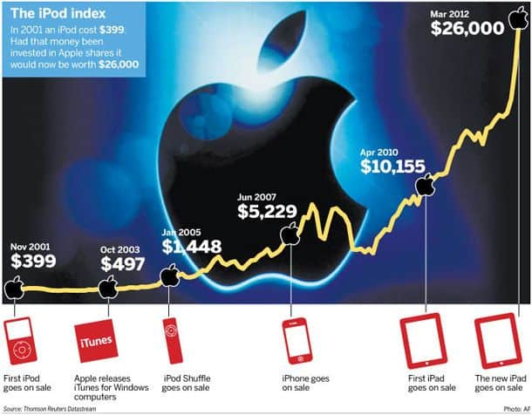
Apple
La società Apple è una multinazionale nata nel 1976 da due soci americani, compagni liceali, Steve Jobs e Steve Wozniak.
Il settore di attività di Apple è la progettazione di prodotti informatici quali PC o software.
Questa società ha dato nascita, all’illustre Macintosh, poi, più di recente, a dei terminali mobili come l’IPod, l’Iphone e l’Ipad e anche alla realizzazione dell’app Itunes.
Il 19 Dicembre 1980, l’ azienda entra a far parte nel NASDAQ, con un valore per azione di soli 22$, primo esempio al mondo di mercato borsistico elettronico.
E’ incredibile come, dal 2000 in poi, i proprietari siano riusciti a moltiplicare il valore azionistico dei prodotti Apple e, che il titolo sia incrementato per ben 600 volte il suo valore effettivo.
.
Gli ordini in acquisto e in vendita che vengono immessi contemporaneamente sul mercato vengono raccolti nel «book» dei prezzi.
zot.
Gli ordini in acquisto e in vendita che vengono immessi contemporaneamente

Slide 29
Quanti soldi avresti oggi se avessi investito in azioni Apple 44 anni fa?
Se nel 1980 avessi investito 10.000$ nelle azioni Apple al momento della loro offerta pubblica iniziale (IPO), oggi quel capitale sarebbe cresciuto in modo straordinario.
All’epoca, un investitore italiano avrebbe speso 9.551.604 lire per comprare 454 azioni al prezzo di lancio di 22$.
Se avessi lasciato quei 10.000$ su un conto corrente in banca, oggi varrebbero appena 4.933€, considerando l’inflazione e il passaggio dalla lira all’euro.
Al contrario, investendo in Apple, il tuo portafoglio varrebbe oggi ben 12.020.116€.

Slide 30
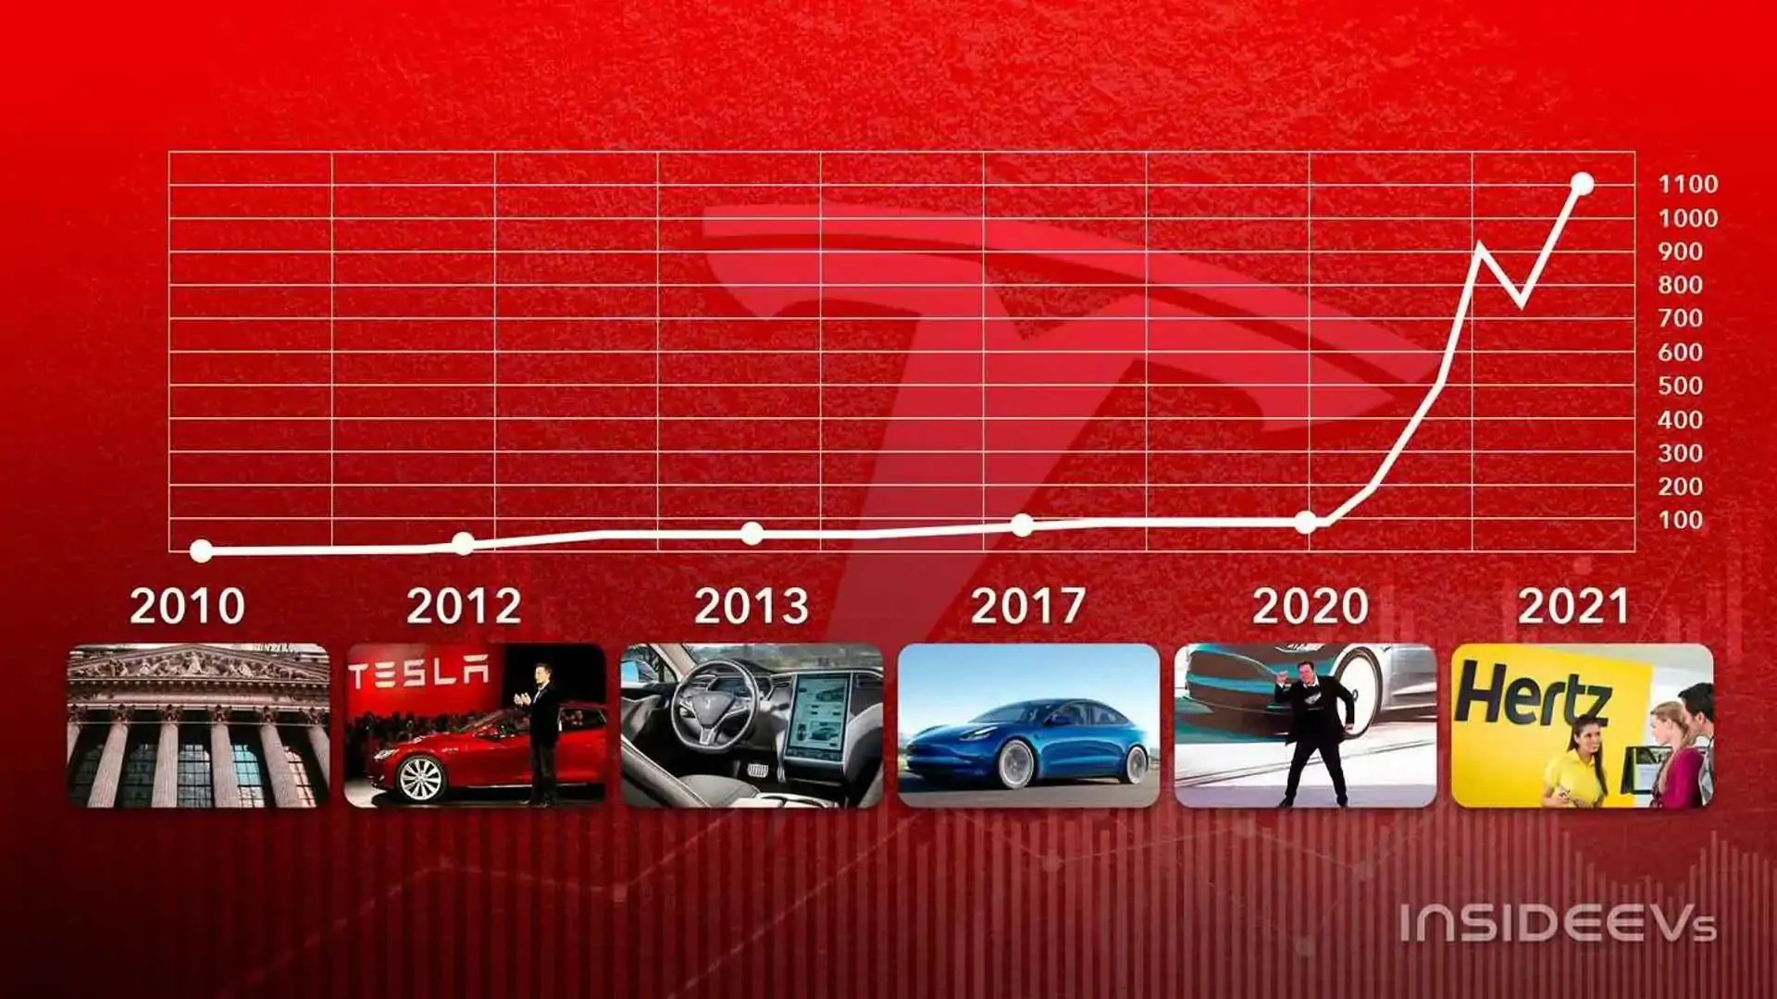
Tesla
Tesla è una multinazionale americana leader nel settore automobilistico e dell’energia pulita con sede ad Austin, in Texas.
L’azienda progetta, produce e vende veicoli elettrici a batteria, sistemi di accumulo energetico e soluzioni solari, puntando a innovare la mobilità sostenibile. Nacque nel luglio 2003 dall’idea di Martin Eberhard e Marc Tarpenning.
Nel febbraio 2004, quello che oggi è l'uomo più ricco del mondo, Elon Musk entrò nel progetto guidando il primo round di finanziamento e diventando presidente del Consiglio di amministrazione.
Gli ordini in acquisto e in vendita che vengono immessi contemporaneamente sul mercato vengono raccolti nel «book» dei prezzi.
zot.
Gli ordini in acquisto e in vendita che vengono immessi contemporaneamente

Slide 31
Tesla è quotata al NASDAQ dal 29 giugno 2010.
All'epoca il prezzo iniziale a Wall Street era di 17 dollari.
Oltre dieci anni dopo, nel luglio 2020, la capitalizzazione di mercato di Tesla ha raggiunto i 210 miliardi di dollari.
Tesla è così diventata l'azienda automobilistica di maggior valore al mondo.
Il 21 agosto 2020, la società ha effettuato un frazionamento azionario: per una "vecchia azione", gli azionisti hanno ricevuto cinque "nuove azioni".
Dalla fine del 2019, il prezzo delle azioni di Tesla è salito del 376,4%, quadruplicandosi quasi

Slide 32
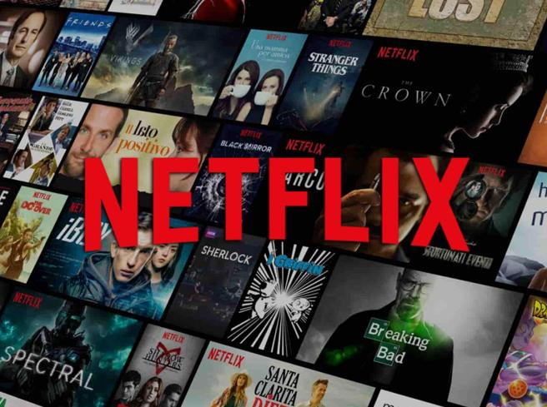
Netflix
Netflix Inc. è stata fondata nel 1997. A quel tempo, il DVD aveva appena iniziato la sua ascesa. I fondatori di Netflix, Marc Randolph e Reed Hastings, hanno avuto l'idea di inviare i DVD per posta. L'anno successivo hanno lanciato il sito web. Gli utenti potevano ordinare i DVD che venivano poi spediti a casa. Nel 1999, il servizio è stato ampliato per includere un modello di abbonamento. A fronte di un canone mensile fisso, gli utenti avevano la possibilità di noleggiare un numero illimitato di DVD. Nel frattempo, l'uso di Internet è aumentato rapidamente. Nel 2007 Netflix ha deciso di creare un servizio di streaming on-demand per gli abbonati. Gli abbonati hanno così avuto l'opportunità di guardare un numero illimitato di film e serie online a un prezzo mensile contenuto.
Il numero di abbonati ha continuato a crescere costantemente, raggiungendo i 10 milioni nel 2009. A partire dal 2010, Netflix si è gradualmente espansa nei mercati al di fuori degli Stati Uniti e nel 2012 ha attraversato l'Atlantico per approdare in Europa.
Nel 2017, Netflix ha superato il traguardo dei 100 milioni di utenti. Durante la crisi coronarica, la crescita degli utenti si è accelerata e Netflix ha superato i 200 milioni di utenti nel 2021.

Slide 33
Netflix (NFLX) è stata quotata in borsa nel 2003 sul NASDAQ American Stock Exchange a un prezzo di lancio di 15 dollari per azione.
In questo modo sono stati raccolti quasi 95 milioni di dollari. L'IPO è avvenuta all'indomani dello scoppio della bolla di Internet.
Il sentimento nei confronti della società Internet è stato negativo e il titolo si è dimezzato nei mesi successivi all'IPO.
Poi il prezzo ha iniziato a salire e ora l'azienda vale diverse centinaia di volte quello che valeva al momento dell'IPO.
L'azione può essere acquistata anche alla Borsa di Francoforte (NFC). Qui vengono scambiate diverse centinaia di azioni Netflix al giorno.

Slide 34
Cos'è un Fondo
Un fondo comune di investimento è un contenitore, un portafoglio, che ha al suo interno tanti strumenti finanziari, ad esempio azioni e obbligazioni di diverse società e governi.
Il rendimento del tuo investimento nel fondo, sarà simile a quello che otterresti investendo in tutti i singoli strumenti in cui investe il fondo.

Slide 35
Cos'è un ETF
Gli ETF (Exchange Traded Funds) sono fondi d'investimento quotati in borsa, proprio come le azioni, che replicano l'andamento di un indice di mercato (azionario, obbligazionario o materie prime).
Offrono alta diversificazione, trasparenza e costi di gestione molto bassi rispetto ai fondi comuni tradizionali, consentendo di investire in un intero mercato con una sola operazione.

Slide 36
I fondi comuni e gli ETF sono strumenti di investimento.
Aderendo a un fondo affidi i tuoi risparmi a un esperto che li amministra, insieme ai risparmi di altri soggetti, sulla base delle sue competenze e della sua esperienza (risparmio gestito).
Per aderire, sottoscrivi delle quote che rappresentano parte del patrimonio complessivo del fondo.
Il valore della quota varia nel tempo in base ai risultati ottenuti dagli investimenti del fondo ed è calcolato sulla base del "valore netto" (NAV, cioè Net Asset Value) degli attivi in gestione alla data di riferimento.
Con un ETF o un fondo comune puoi, quindi, diversificare i tuoi investimenti molto facilmente.

Slide 37
Cos'è un Derivato
Gli strumenti derivati sono contratti finanziari il cui valore non è intrinseco ma dipende dall’andamento di un asset sottostante, che può essere rappresentato da azioni, tassi d’interesse, materie prime o indici di mercato, senza che vi sia un trasferimento diretto di proprietà dell’asset sottostante stesso.
Questi contratti consentono agli investitori di ottenere esposizione a determinati mercati o attività finanziarie, senza dover acquistare o vendere direttamente l’asset sottostante.

Slide 38
Rendimento: cos'è e come misurarlo
Il rendimento è il guadagno che ottieni investendo il tuo denaro.
È dato da interessi, dividendi e guadagni o perdite in conto capitale.
Interessi. Se compri obbligazioni stai prestando il tuo denaro alla società o al governo che le ha emesse in cambio del pagamento periodico di interessi. Se fai un deposito stai prestando dei soldi a una banca che in cambio ti paga gli interessi.
Esempio
Se compri un'obbligazione da 1.000 euro di valore nominale con una cedola del 5 per cento, ogni anno riceverai 50 euro di interessi.

Slide 39
Quando parliamo degli interessi, un concetto fondamentale da conoscere è quello dell'interesse o rendimento composto. L'interesse composto è l'accumulo di interessi su interessi: reinvestendo i rendimenti, il capitale cresce molto più velocemente nel tempo, soprattutto nel lungo periodo.
Esempio
Immagina di investire 1.000 euro a un tasso di interesse del 5 per cento.
Dopo il primo anno avrai 1.050 euro.
Se li reinvesti tutti, inclusi i 50 euro guadagnati, l'anno successivo il 5 per cento verrà calcolato su 1.050 euro e non sui 1.000 euro iniziali.
Il tuo capitale il secondo anno arriverà così a 1.102,50 euro invece che a “soli” 1.100 euro.
Quello che in un anno sembra una differenza trascurabile, nel tempo si accumula e fa sì che i tuoi risparmi aumentino più velocemente.

Slide 40
Dividendi. Quando compri le azioni di una società diventi proprietario di una quota del suo capitale. Se la società genera utili, potrebbe decidere di distribuirne una parte sotto forma di dividendi.
Guadagni e perdite in conto capitale (capital gains and losses, in inglese, o anche plusvalenze e minusvalenze, in italiano). Sono dati dalla differenza tra il prezzo di vendita o rimborso e il prezzo di acquisto o sottoscrizione di uno strumento finanziario. Se, ad esempio, hai comprato azioni e poi decidi di rivenderle in un momento in cui gli affari della società vanno a gonfie vele, potresti ottenere un prezzo più alto di quello che hai pagato. Per le azioni, è spesso la componente più importante del rendimento.

Slide 41
Rischi
Non sempre otteniamo i rendimenti sperati!!!
I rendimenti sono sempre più o meno incerti.
Il prezzo delle azioni e delle obbligazioni può salire o scendere, i dividendi non sono garantiti, gli interessi e il rimborso del capitale sfumano quando chi li deve pagare fallisce, una crescita dell'inflazione inattesa può ridurre il valore reale dei tuoi investimenti.
Per questo motivo, negli investimenti a fronte di un rendimento corrisponde sempre un rischio.
In finanza non esistono guadagni facili.

Slide 42
Una delle più diffuse misure di rischio finanziario è la volatilità che possiamo definire come l'oscillazione del rendimento rispetto alla sua media.
Consideriamo il valore di due investimenti, A e B. Il valore dell'investimento A aumenta del 2% e il giorno successivo cala dell’1%, mentre il valore dell'investimento B aumenta del 5% per poi diminuire del 4% il giorno successivo. In questo esempio, l'investimento A è meno rischioso perché il suo valore oscilla meno.
Per accettare di investire nello strumento più rischioso gli investitori richiederanno in media un rendimento più elevato.
A un maggior rendimento corrisponde sempre un maggiore rischio e, viceversa, se vuoi contenere i rischi ti dovrai accontentare di rendimenti altrettanto contenuti.
Se decidi di investire in strumenti più rischiosi devi, quindi, essere preparato a sopportare eventuali cali temporanei di valore e, nei casi peggiori, significative perdite di denaro.

Slide 43
Diversificazione
La diversificazione riduce il rischio dei tuoi investimenti a parità di rendimento atteso.
Cosa vuol dire diversificare?
Vuol dire "NON METTERE TUTTE LE UOVA NELLO STESSO PANIERE"
Cioè investire in una combinazione di strumenti finanziari diversi per tipo (ad esempio, azioni e obbligazioni), durata (a breve, a medio e a lungo termine) e area geografica (ad esempio, azioni dell'area dell'euro e degli Stati Uniti).

Slide 44
Così facendo non eliminiamo tutto il rischio, ma riusciamo a contenerlo e a conseguire rendimenti stabili.
Avere un portafoglio diversificato può far sì che, se alcuni investimenti non fanno registrare dei buoni rendimenti, altri siano invece redditizi.
Il rischio complessivo si riduce perché le perdite di una parte del portafoglio vengono bilanciate dai profitti di un'altra.

Slide 45
Investimento e Speculazione
Investimento: si basa sull’acquisto e il mantenimento di azioni per un periodo di tempo prolungato, solitamente almeno diversi anni. Gli investitori si concentrano sull’analisi delle società in cui investono, valutando fattori quali la solidità finanziaria, la qualità del management, la crescita degli utili e la competitività nel settore. L’obiettivo dell’investimento è quello di ottenere rendimenti positivi attraverso l’apprezzamento del valore delle azioni e la distribuzione di dividendi nel corso del tempo.
Speculazione: si concentra sulla compravendita di azioni nell’arco di un periodo di tempo breve, che può variare da pochi minuti a diversi mesi. I trader cercano di trarre profitto dalle fluttuazioni di prezzo nel breve termine, sfruttando le opportunità offerte dalla volatilità del mercato. Essi si basano principalmente sull’analisi tecnica per individuare modelli e trend nel comportamento dei prezzi e per determinare i momenti opportuni per entrare e uscire dal mercato. Il trading comporta un maggiore livello di rischio rispetto all’investimento a lungo termine, ma può anche offrire rendimenti più elevati in tempi brevi.

Slide 46
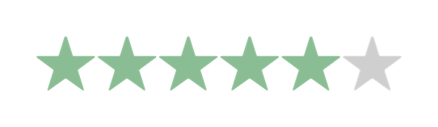
Investimento
Speculazione
Obiettivo: Creare valore a lungo termine
Orizzonte temporale: Lungo termine (mesi, anni)
Rischi: Generalmente più bassi
Rendimenti: Potenzialmente più stabili e prevedibili
Strumenti finanziari: Azioni, obbligazioni, fondi comuni, ETF
Gestione del rischio: Strategie conservative, diversificazione
Psicologia del trader: Pazienza, disciplina, visione a lungo termine
Obiettivo: Generare profitti a breve termine
Orizzonte temporale: Breve termine (giorni, settimane, mesi)
Rischi: Più elevati
Rendimenti: Potenzialmente più elevati, ma più volatili
Strumenti finanziari: Opzioni, futures, CFD, valute
Gestione del rischio: limiti di perdita, posizioni più aggressive
Psicologia del trader: Agilità, adattabilità, tolleranza al rischio

Slide 47
Simuliamo la Borsa
🧑‍💻 TechVision
azienda tecnologica
Prezzo iniziale: 100 €
🚗 GreenDrive
auto elettriche
Prezzo iniziale: 80 €
🍔 FoodWorld
catena di ristoranti
Prezzo iniziale: 50 €
🎮 GameStudio
videogiochi
Prezzo iniziale: 60 €

Slide 48
Regole del Gioco
Ognuno di voi è un fondo di investimento
Ognuno ha: 10.000 € 💰
Ognuno può comprare quante azioni vuole
Esempio:
• 10 azioni TechVision → 1000 €
• 20 azioni FoodWorld → 1000 €

Slide 49
FASE 1 – Investimento iniziale (5 min)
Ognuno sceglie:
• in quali aziende investire
• quante azioni comprare
Non si possono spendere più di 10.000 €

Slide 50
FASE 2 – Notizie dal mercato
📢 Notizia 1
TechVision lancia un nuovo smartphone rivoluzionario.
Prezzo:
• TechVision +20%

Slide 51
FASE 2 – Notizie dal mercato
📢 Notizia 2
Problemi di produzione per GreenDrive.
Prezzo:
• GreenDrive −15%

Slide 52
FASE 2 – Notizie dal mercato
📢 Notizia 3
FoodWorld apre 200 nuovi ristoranti.
Prezzo:
• FoodWorld +10%

Slide 53
FASE 2 – Notizie dal mercato
📢 Notizia 4
GameStudio ritarda l’uscita di un videogioco.
Prezzo:
• GameStudio −10%

Slide 54
FASE 3 – Nuove Decisioni
Ognuno può:
• vendere
• comprare
• cambiare portafoglio

Slide 55
FASE 4 – Shock di mercato
📢 Governo incentiva auto elettriche
GreenDrive +25%
📢 Nuovo videogame virale
GameStudio +30%
📢 Crisi nel settore ristorazione
FoodWorld −20%

Slide 56
FASE 5 – Calcolo finale
Ognuno calcola:
Valore finale =
azioni possedute × prezzo finale
Chi ha più capitale vince. 🏆

Slide 57
FASE 6 – Variante
“insider news” per alcuni. Esempio:
Domani GameStudio salirà del 30%.
Questo apre una discussione su:
• informazioni privilegiate
• regolazione dei mercati

Slide 58
Discussione Finale
Quale portafoglio ha funzionato meglio?
Cosa abbiamo imparato sulla gestione del rischio?

Slide 59
Errori Comuni
Seguire le mode
Investire senza studiare
Reagire emotivamente ai mercati
Non diversificare
Credere nei guadagni facili (giocare in borsa)

Slide 60
Conclusioni
Conoscenza e disciplina sono fondamentali
Investire è una decisione di lungo periodo
Diversificare

Slide 61
Grazie per
l’Attenzione

